Slide 1
MALIM SO VŠEČ Dušan Radović
2.RAZRED
OŠ ŠMARJE PRI KOPRU

Slide 2
Pesnik Boris A. Novak je v pesmi o besedah, pesnikih in otrocih zapisal, da imajo otroci poseben dar, s katerim poslušajo, čutijo, okušajo in duhajo besede.
RAZMISLI, kaj je pesnik
s tem mislil.

Slide 3
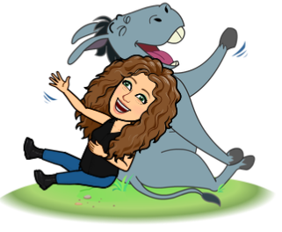
Igra besed
nenavadnih
besed
dišečih
besed
Naštej nekaj
sladkih
besed
smešnih
besed
kislih
besed

Slide 4
otroci imajo radi besede, zato imajo tudi besede rade otroke« je rekel pesnik in pesem malim so všeč govori prav o tem.
PRISLUHNI

Slide 5
Kakšna je pesem? Je žalostna, vesela, razigrana?
Koliko kitic ima pesem?
Koliko verzov je v vsaki kitici?
S katerimi besedami se začnejo verzi na
začetku vsake kitice?
V čem so si podobni ostali trije verzi v vsaki kitici?
Pesem tudi večkrat preberi v učbeniku na strani 12.

Slide 6
SLOVARČEK
KRETNIČARJI (tudi premikači) so delavci, ki razstavljajo vlake iz ene smeri in jih sestavljajo v vlake za druge smeri.

Slide 7
TUDI TI SI LAHKO PESNIK
Dopolni pesem Malim so všeč.
Kako? Tako, da vsaki kitici dodaš vsaj tri nove verze. Napiši jih pred verze »kot recimo, kot recimo ...«
Ko boš končal, mi pošlji in bom
vaše pesmi sestavila v veliko pesem
sestavljanko Malim so všeč.

Slide 8
Tudi sama sem sestavila eno kitico. PRIMER:
MALIM SO VŠEČ PRAVLJIČNE REČI
KOT RECIMO SAMOROGI,
KOT RECIMO ZMAJI,
KOT RECIMO, KOT RECIMO …

